Slide 1
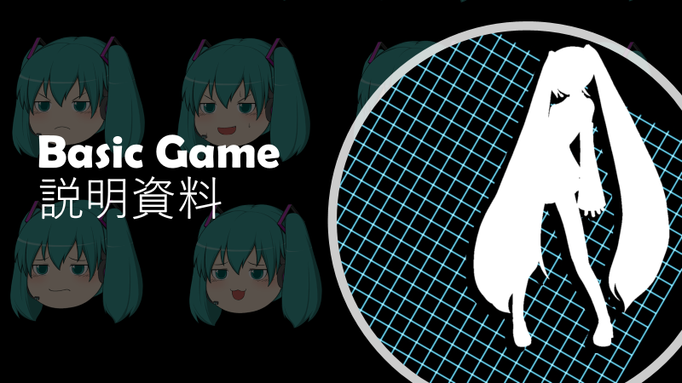

Slide 2
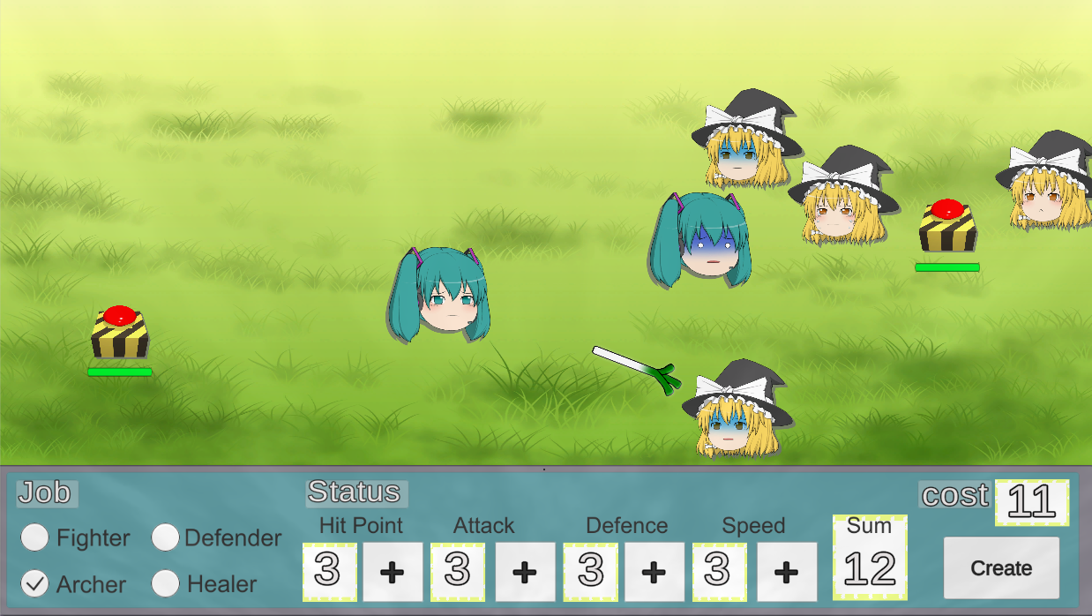
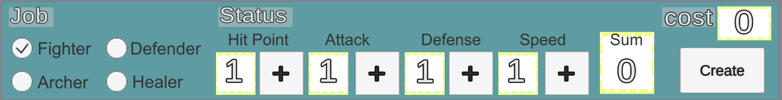
基本画面
１
１
バトルフィールドについて
この枠内で戦いの処理を行います。
戦いの処理は自動で行います。
相手陣地のスイッチを破壊すると勝利です。
2
ステータス画面
ジョブの選択とパラメーターの割り振りを
行い、CREATEボタンをクリックすると
キャラクターの生成処理ができます。
2

Slide 3
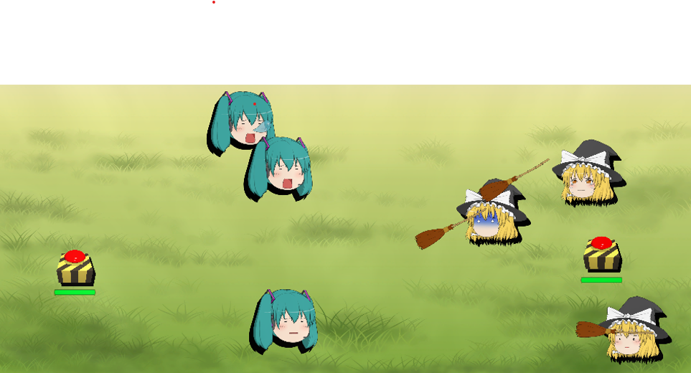
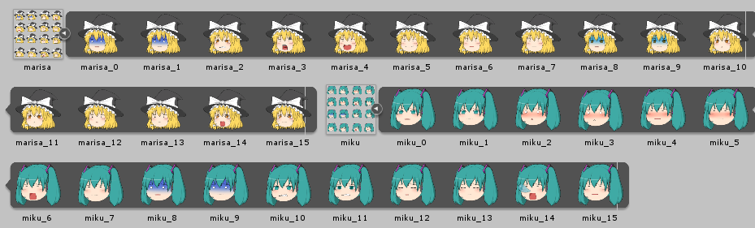
バトルフィールド説明
１
１
最大4対4の自動バトル方式
各4体ずつキャラクターを生成して戦います。
相手のスイッチ(右側)を破壊すると勝利です。
自分のスイッチ(左側)が破壊されると敗北です。
２
２
キャラバリエーションは各15パターン
各4か所からランダムにキャラを生成します。
キャラ絵もランダムに各15種類から選択されます。

Slide 4

ステータス画面(パラメーター,コスト)
Hit Point(HP) Attack(AT)
Defense(DF) Speed(SP)
→体力を設定する
→攻撃値を設定する
→防御値を設定する
→移動速度を設定する

Slide 5
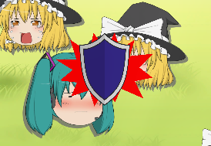
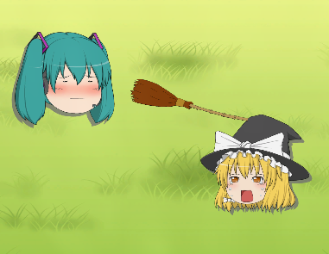
ダメージ計算
①衝突ダメージ
キャラクター同士が衝突した際に発生する計算。
衝突ダメージ＝自分のAttack値 ー 相手のDefense値
②遠距離ダメージ
ArcherのJOBから発射される矢や、スイッチの接触時のダメージ計算。
(敵がスイッチに接触した場合は0.5ダメージが敵にダメージ計算される)
遠距離ダメージ ＝ 自分のAttackの数値

Slide 6
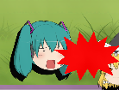

ステータス画面(ジョブ)
１
2
①Fighter
②Defender
敵に衝突ダメージを与える。
衝突時の威力が一番高いJOB。
(JOB補正 AT×1.5 )
生存率が高く一番早く動く。
ヘイトを稼ぐJOB。
衝突ダメージが発生する。
(JOB補正 AT×0.2 DF×1.5 SP×1.5)

Slide 7
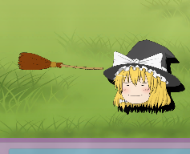

ステータス画面(ジョブ)
3
4
③Archer
④Healer
射出物を飛ばして攻撃するJOB。
遠距離ダメージが適用される。
衝突ダメージは発生しない。
(JOB補正 DF×0.5 SP×0.5)
AT値分、バトルフィールドの
味方キャラクターを定期的に
回復させる。
衝突ダメージが発生する。
(JOB補正 AT × 0.3 SP×0.5)

Slide 8
ステータス画面(パラメーター,コスト)
COST管理
StatusのSumがCost数値以下の場合、キャラクターの生成が可能。
(CREATEボタンを押せない)
味方キャラクターがバトルフィールドに４体以上あるときにCREATEボタンが押せない(最大4体まで生成可のため)

